Slide 1
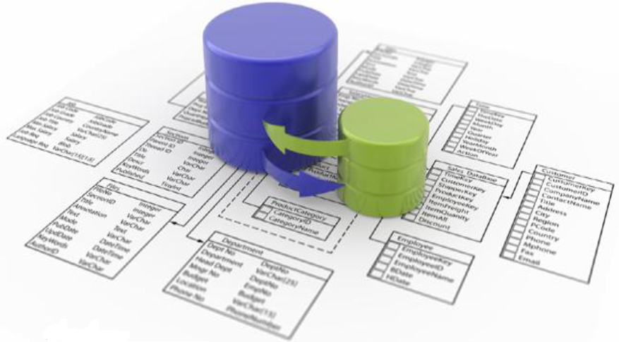
Modelagem
Modelagem - Aula 4
Prof.: Miguel Matiolla

Slide 2
Objetivos
Apresentar a Modelagem Conceitual;
Aprender a construir um modelo relacional utilizando o Diagrama de Entidade-Relacionamento.

Slide 3
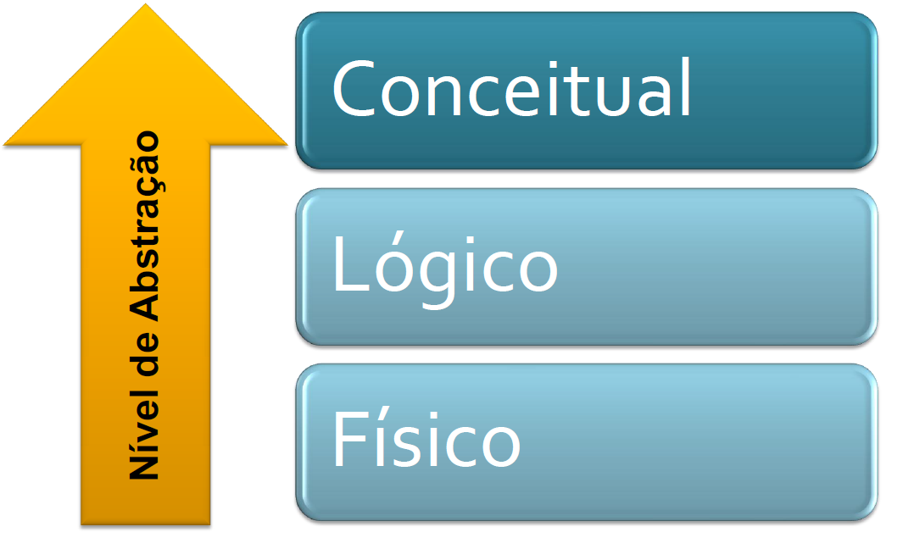
Anteriormente
Modelo Conceitual
Como a grande maioria dos usuários percebem os dados;
Independente da abordagem do banco de dados;

Slide 4
Diagrama Conceitual – E-R
Diagrama de Entidade-Relacionamento(E-R)
PeterChen-1976:constitui-se numa forma gráfica de Modelagem Conceitual;
Técnica mais difundida de modelagem conceitual;

Slide 5
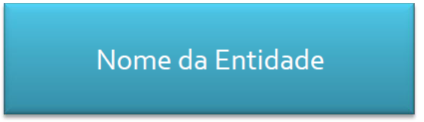
Modelo E-R
Entidades
Representa um objeto do mundo real;
Possui existência própria e características que desejamos armazenar;
Pode ser um concreto;
Ex.:(pessoa, carro, livro, etc).
Pode ser abstrato;
Ex:(departamento, projeto, curso).

Slide 6

Modelo E-R
Atributos
Características do objeto que desejamos armazenar.
Cada atributo de uma entidade possui um nome específico.

Slide 7
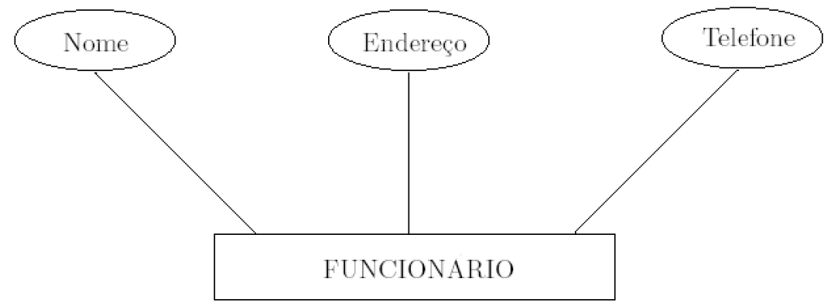
Modelo E-R

Slide 8
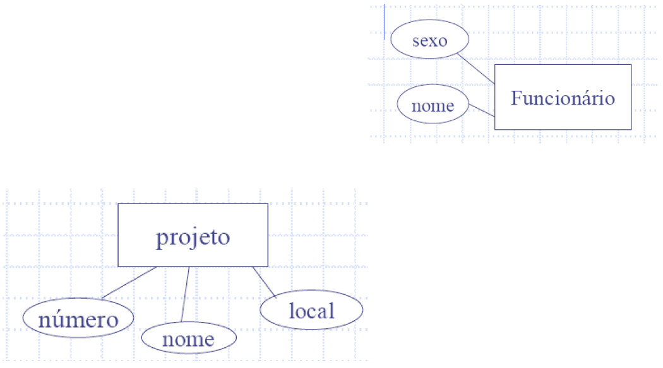
Atributo Simples

Slide 9
Modelo E-R
Atributos Compostos
Podem ser divididos em várias partes;
Ex: Endereço pode ser subdividido em Rua, Numero e Bairro.

Slide 10
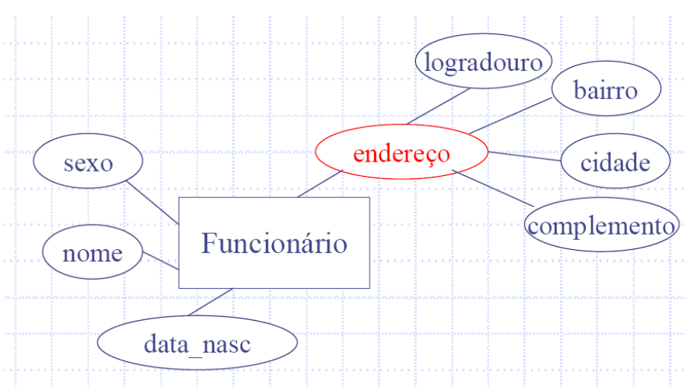
Atributo Composto

Slide 11
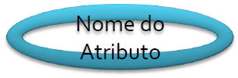
Modelo E-R
Atributos Multivalorados
Podem assumir diversos valores;
O atributo Telefone pode assumir diversos valores;

Slide 12
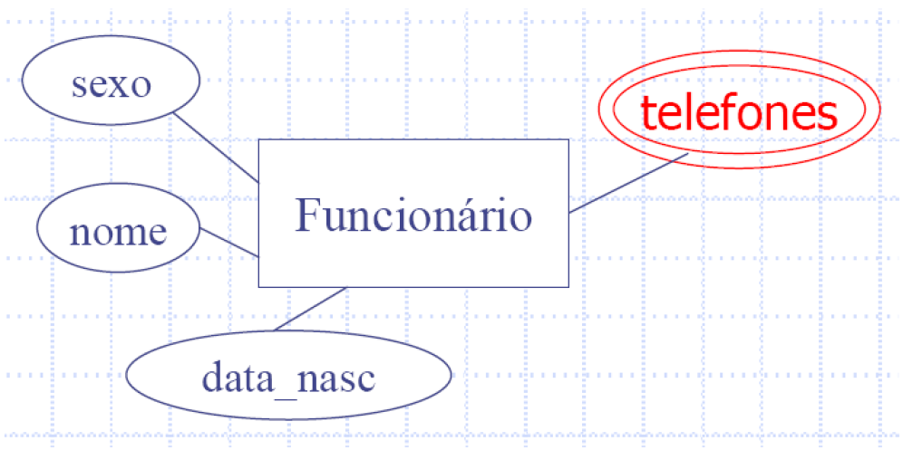
Atributo Multivalorado

Slide 13
Modelo E-R
Atributos Derivado
Alguns atributos podem ter uma relação entre si.
Para uma pessoa em particular, podemos determinar o valor atual de idade através do atributo data-nascimento.

Slide 14
Modelo E-R
Atributos Derivado
Um atributo número-empregados de uma entidade departamento pode ser derivado através da contagem de número de empregados que trabalham para um departamento.

Slide 15
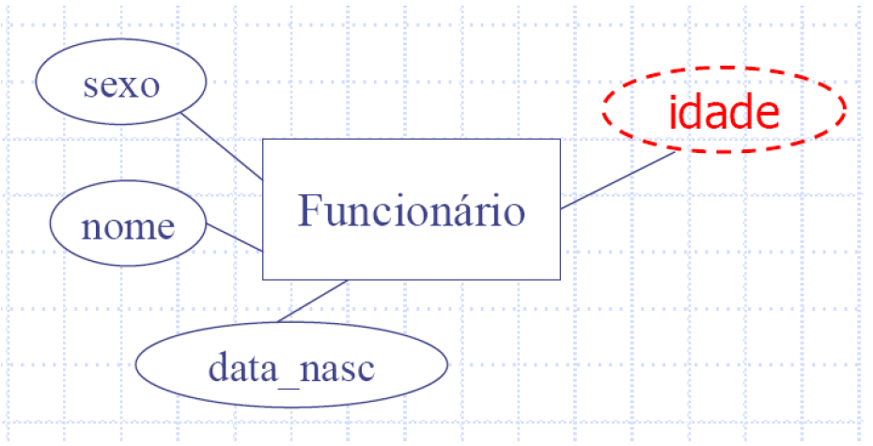
Atributo Derivado

Slide 16

Modelo E-R
Atributos-Chave
Atributo cujos valores são distintos para cada entidade em um conjunto de entidades.
Ex: O CPF de um funcionário.

Slide 17
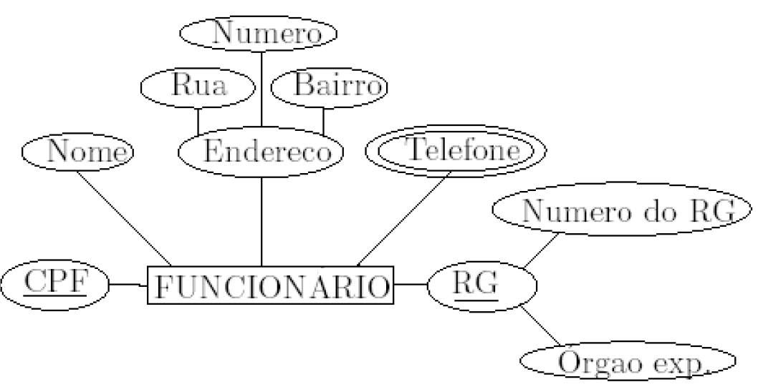
Modelo E-R

Slide 18
Relacionamento
É uma associação entre uma ou várias entidades.
Representa o que acontece no mundo real.
A função que uma entidade desempenha em um relacionamento é chamada papel.

Slide 19

Relacionamento
Ao definir as entidades componentes de um diagrama entidade relacionamento, nota-se vários relacionamentos implícitos entre elas.

Slide 20
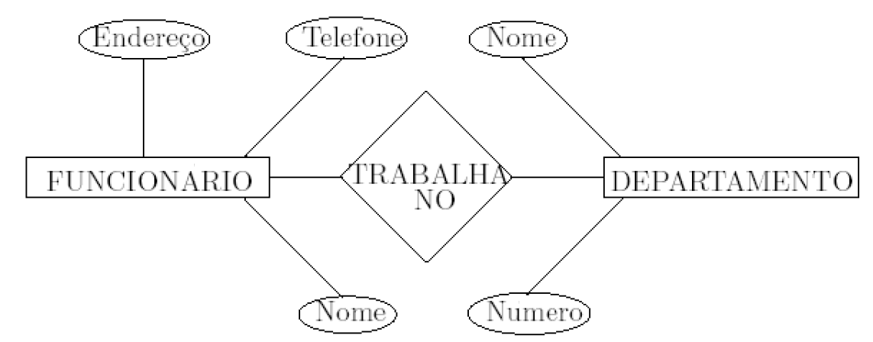
Relacionamento

Slide 21
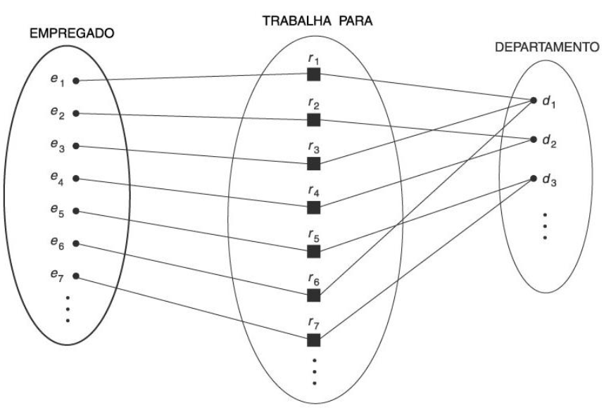
Relacionamento

Slide 22
Grau de Relacionamento
Corresponde ao número de diferentes entidades que dele participam.
Relacionamento unário: 1 entidade.
Relacionamento binário: 2 entidades.
Relacionamento ternário: 3 entidades.

Slide 23
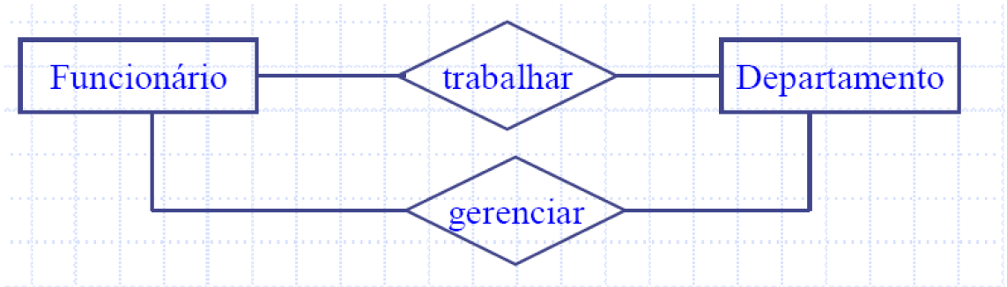
Grau de Relacionamento Exemplo Recursivo/Unário

Slide 24
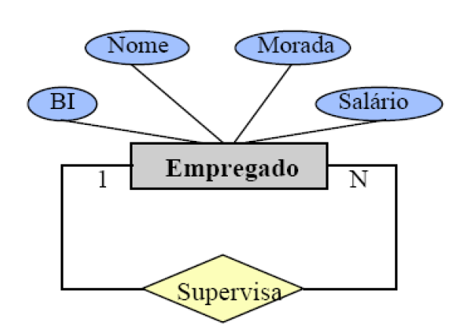
Grau de Relacionamento Exemplo Recursivo/Unário

Slide 25
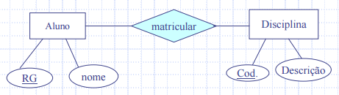
Grau de Relacionamento Exemplo Binário

Slide 26
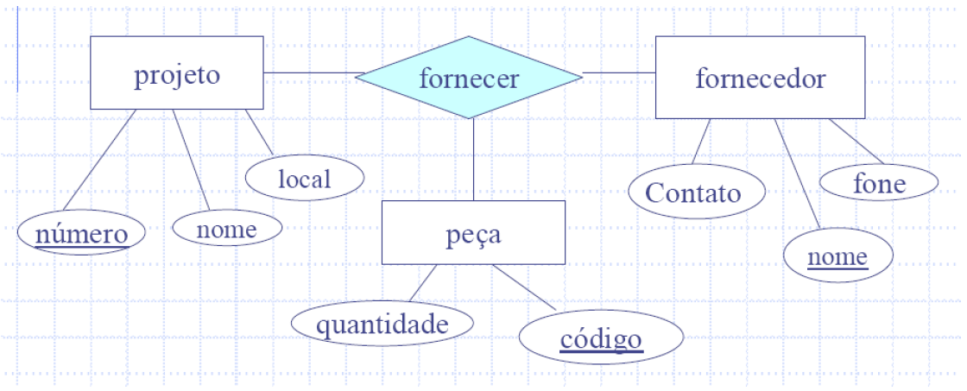
Grau de Relacionamento Exemplo Ternário

Slide 27
Propriedades de um Relacionamento
São representados da mesma forma que nas entidades.
Ex: O numero de horas que um funcionário trabalha em um projeto.

Slide 28
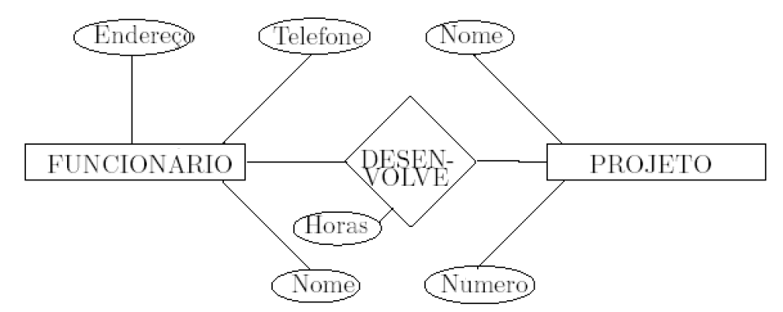
Modelo E-R

Slide 29
Cardinalidade
Expressa o número de entidades às quais outra entidade pode estar associada via um conjunto de relacionamentos.
Determina o número de relacionamentos dos quais uma entidade pode participar.

Slide 30
Cardinalidade
Ex: O relacionamento do tipo TRABALHA NO, possui cardinalidade N:1. Significa que 1 departamento emprega vários funcionários, mas um funcionário pode trabalhar em um único departamento.

Slide 31
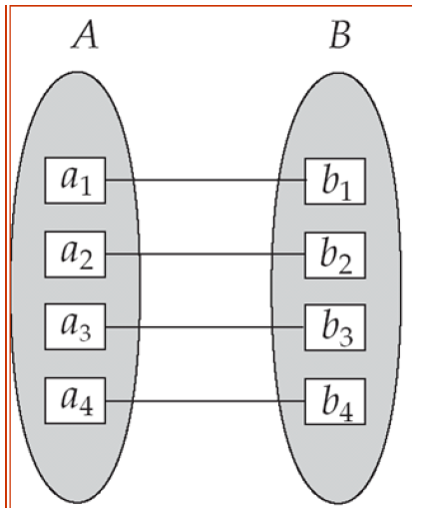
Cardinalidade Um para Um
Uma entidade em A está associada no máximo a uma entidade em B, e vice-versa.

Slide 32
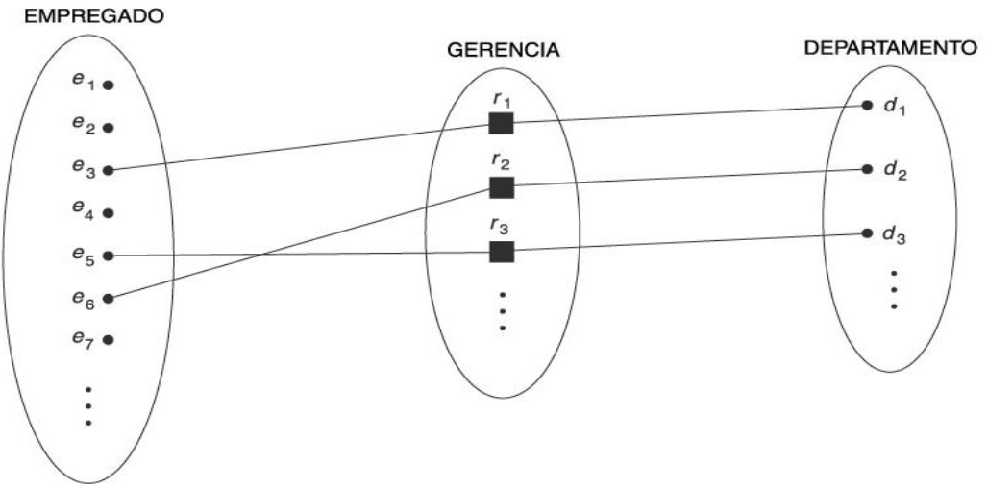
Cardinalidade Um para Um

Slide 33
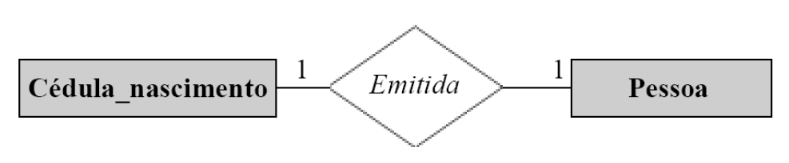
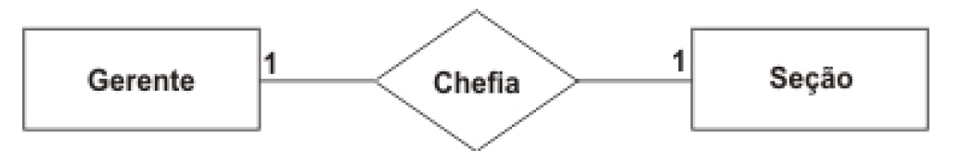
Cardinalidade Um para Um Exemplo

Slide 34
Cardinalidade Um para Muitos / Muitos para Um
A está associada a várias entidades de B. Já uma entidade de B está associada no máximo a uma entidade em A.

Slide 35
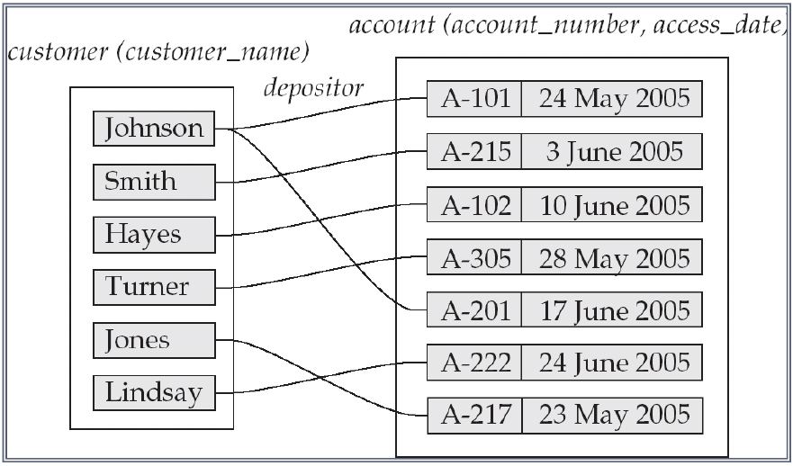
Cardinalidade Um para Muitos / Muitos para Um

Slide 36
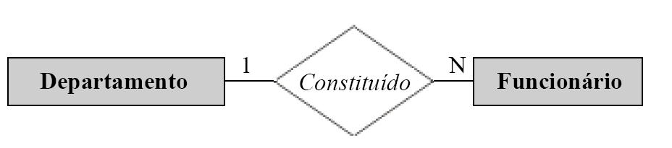
Cardinalidade Um para Muitos Exemplo

Slide 37
Cardinalidade Muitos para Muitos
Uma entidade em A está associada a várias entidades em B; e uma entidade em B está associada a várias entidades em A.

Slide 38
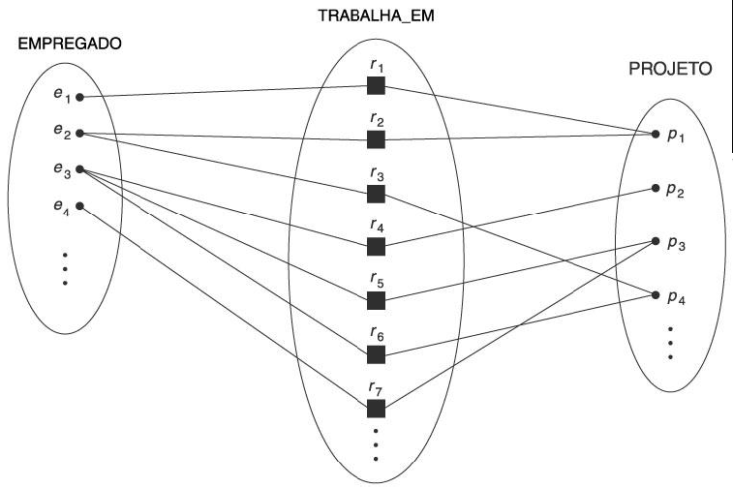
Cardinalidade Muitos para Muitos

Slide 39
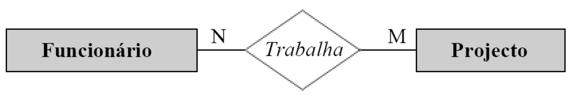
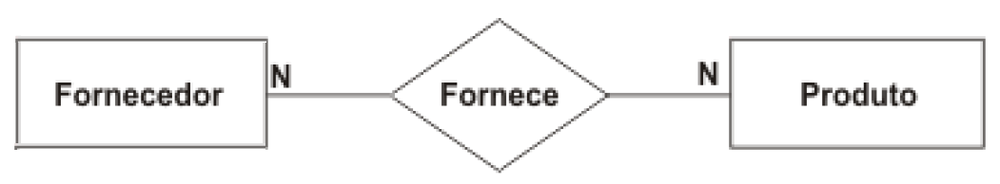
Cardinalidade Muitos para Muitos Exemplo

Slide 40
Hora da atividade :) Empresa TchêUber
1 - Crie uma entidade com o nome motorista, e outra com o nome veículo.
2 - A entidade motorista deve possuir os seguintes atributos, nome do motorista, categoria da carteira de motorista, número da carteira de motorista e celular.
3 - A entidade veículo deve possuir os seguintes atributos, nome do veículo, marca, modelo, placa, ano de fabricação.
4 - Determinar o atributo chave de cada entidade.
5 - Determinar o relacionamento entre as entidades e o tipo(unário, binário ou ternário).
6 - Determinar a cardinalidade entre as entidades.

Slide 41
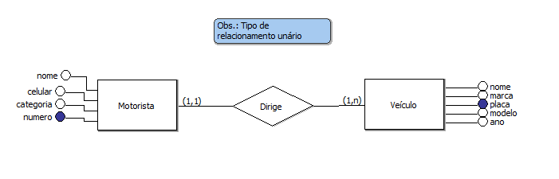
Hora da atividade :) Empresa TchêUber
Software Brmodelo

Slide 42
Hora da atividade :) Empresa TchêUber
Outra forma de solicitar as informações:
1 – Uma empresa do seguimento de transportes (TchêUber), necessita de um sistema, para registro de seus motoristas e seus veículos.
2 – Os dados necessários do motorista são: nome do motorista, categoria da carteira do motorista, número da carteira do motorista e número do celular.
3 – Os dados necessários dos veículos são: nome do veículo, marca, modelo, placa, ano de fabricação.

Slide 43
Hora da atividade :) Empresa TchêUber
Software Brmodelo

Slide 44
Hora da atividade :) Empresa TchêUber
1 – Uma empresa do seguimento de transportes (TchêUber), necessita de um sistema, para registro de seus motoristas, seus veículos, mecânicos e solicitações de serviços mecânicos.
2 – Os dados necessários do motorista são: nome do motorista, categoria da carteira do motorista, número da carteira do motorista e número do celular.
3 – Os dados necessários dos veículos são: nome do veículo, marca, modelo, placa, ano de fabricação.
4 – Os dados necessários do mecânico são: nome, CPF e celular.
5 – O motorista pode solicitar serviço mecânico quando necessário.
6 – O serviço, deve registrar o número da ordem de serviço, data da solicitação, nome do veículo, nome do motorista, placa do veículo e descrição do problema.
Utilizar o software BRmodelo

Slide 45
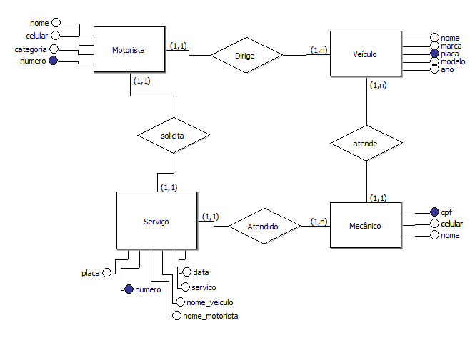
Hora da atividade :) Empresa TchêUber

